Slide 1
LAMPS Solenoid
장치기반 기술팀
전자석 진공 그룹
천 인 우

Slide 2
설계 수정 사항
LAMPS 공동연구를 수행하고 있는 고려대학교 물리학과 교수님들과의 논의과정에서 LAMPS Solenoid 전자석의 요구조건인 최대자기장 1 T를 실험에 이용해야 되는 필요성이 제기
RI 실험 장치팀 LAMPS 그룹의 요청에 따라 설계 변수 수정.
설계 요청 사항
자기장 균일도 : ΔB/B < ± 1% (at TPC region)
TPC 영역 : R: 1000 × L: 1200 [mm]
자장 세기 : 0.5 T → 1 T
최소 내경 : 2000 mm → 1600 mm

Slide 3
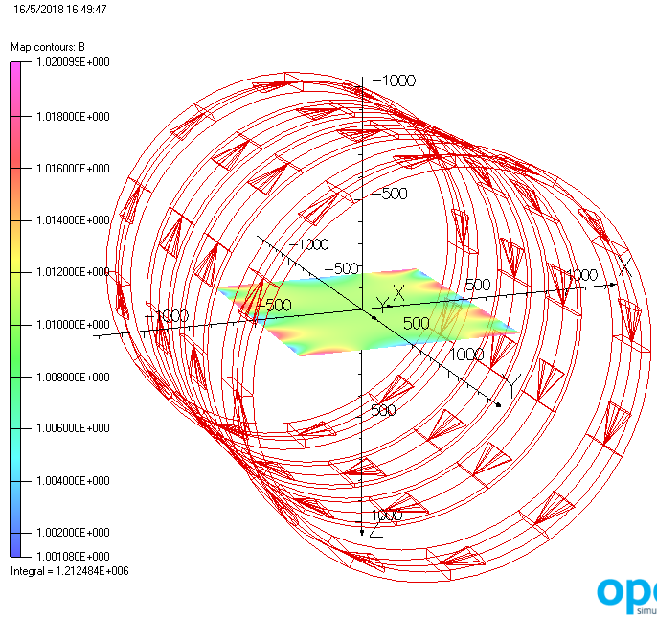
초전도 코일 계산 (B : 1.0 T)
r
ΔB/B : 1.87 % (기준: < ± 1 %)
B_{min} : 1.005 T (기준: > 1.0 T)
Coil 1
Coil 2
Coil 2
Coil 1
271.3 mm
346.9 mm
254 turn
198 turn
49.9 mm
22.9 mm
14 lay
34 lay
1799.7 mm
910 mm
850mm
190mm
z
2091.3 mm
Name | Unit | Value
Minimum field at TPC area | T | 1.005
Field uniformity | % | 1.87
Solenoid inner radius | mm | 850
Current | A | 131.2

Slide 4
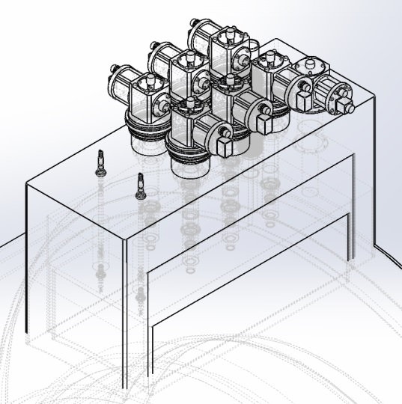
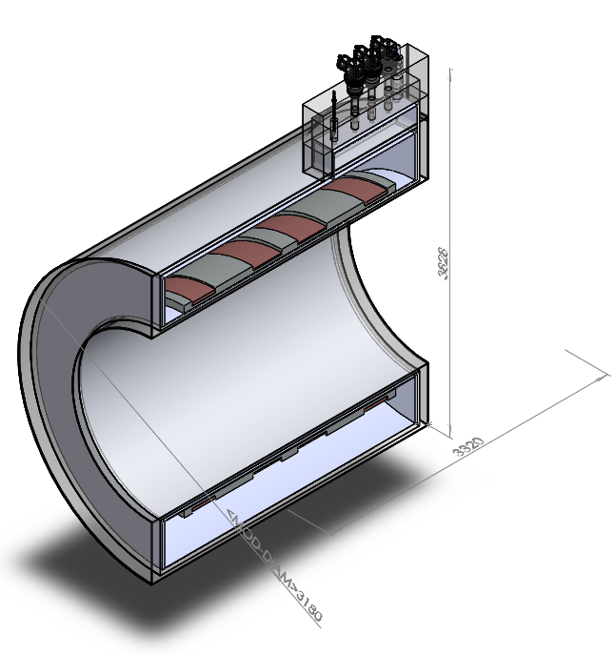
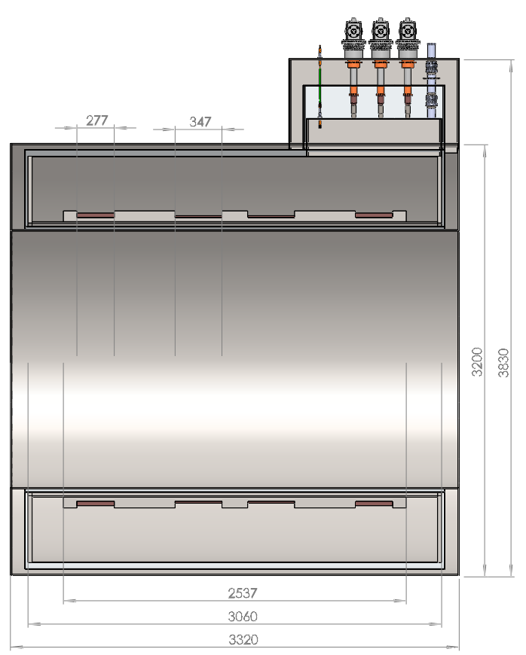
극저온 용기 설계 (B: 1.0 T)
GFRP support : 9EA
진공조
Shield조
헬륨조
4.2K LHe
Coil
Bobbin
Cryocooler:
( 1.5W) 6 EA
/(150W) 1EA
Current lead:
(150 A) 1 pair
 | Items | Loss [W]
300 K→ 80K | Q_{metal CL} (Metal current leads ) | 11.95
 | Q_{r300K→80K} (80 K radiation shield) | 134.8
 | Q_{support300→80K}= (80 K G10 support) | 2.79
 | Sum | 149.54
80 K→4 K | Q_{HTS CL} (HTS current leads ) | 0.032
 | Q_{r80K→4K} (4 K helium vessel) | 8.31
 | Q_{support80→4K}= (4 K G10 support) | 0.31
 | Sum | 8.652

Slide 5
IF-LAMPS간 주요 요소 및 결과
System |  | unit
Sysrem name | IF-LAMPS
Energy | 400 | MeV/u
Mass | 238
Charge | 79+
LAMPS solenoid 의 Fringing field를 적용하여 빔 계산을 하기 위해서는 LAMPS 내부 구조 자료 필요
Definition of primary beam | (half with) | unit
X-width(±) | 0.5 | mm
Y-width(±) | 0.5 | mm
X-angle(±) | 40 | mrad
Y-angle(±) | 40 | mrad
Dispersive (±) | 3 | %
Component | Length | unit
Drift length - 1 | 3.6 | m
3 magnet - 1 | 4.6 | m
Drift length - 2 | 12 | m
3 magnet - 2 | 4.6 | m
Drift length - 3 | 3.6 | m
Target | 28.4 | m
Total length | 28.40 | m
3 Magnet component | Length | unit
Quadruple 1 Z-size (Effective length) | 1 | m
Drift length 1 | 0.8 | m
Quadruple 2 Z-size | 1 | m
Drift length 2 | 0.8 | m
Quadruple 3 Z-size | 1 | m
Total 3 magnet size | 4.6 | m
Aperture (half with) | 0.12 | m
Definition of terminal beam | (half with) | unit
X-width | -2.25 | mm
Y-width | -1.54 | mm
X-angle | -9.09 | mrad
Y-angle | -3.64 | mrad

Slide 6
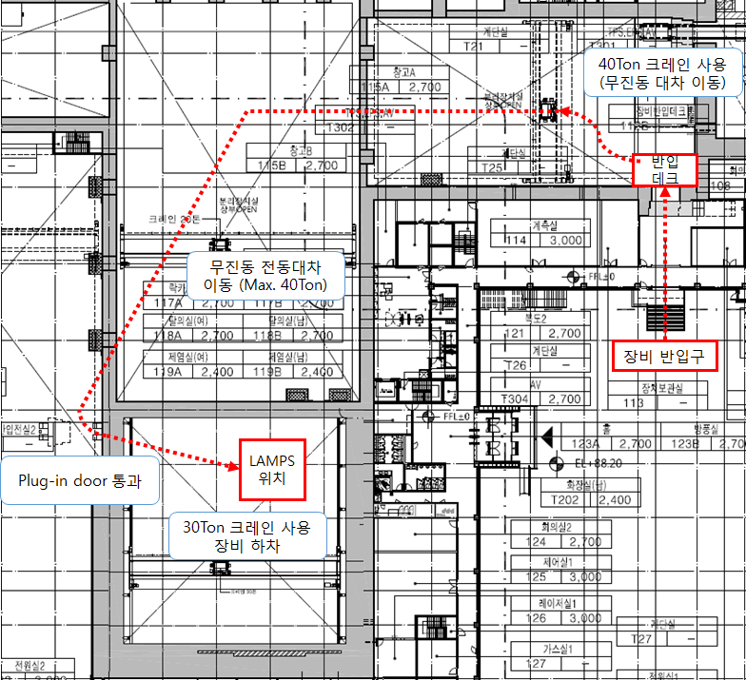
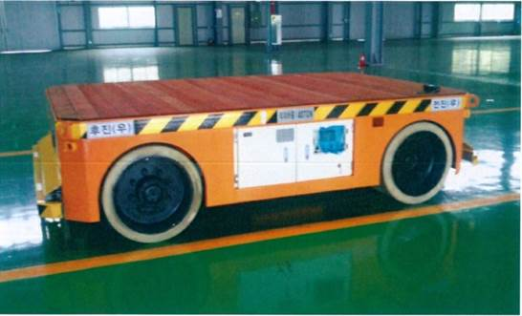
LAMPS 전자석 이송계획
LAMPS 이송 계획
IF 장비반입구
IF 반입 대크
IF실 크레인
무진동 대차
Plug-in door 통과
LAMPS실 크레인
LAMPS 정위치

Slide 7
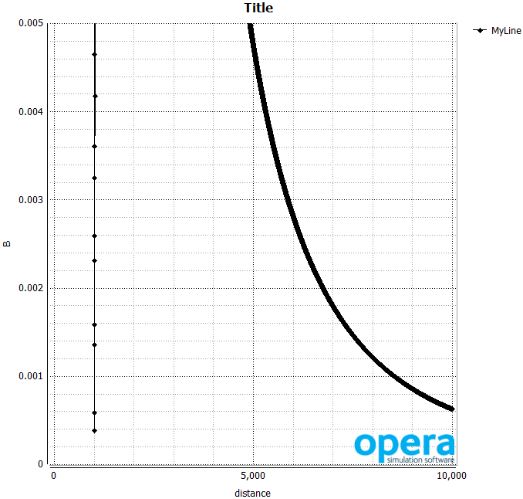
LAMPS 전자석 외부 자장
5 mT (50 G)
누설 자장이 5 mT (50 G)이하 지점 = ~ 5 m (LAMPS 중심으로 부터)

Slide 8
향후 계획
`18.10 : 연구장비 검토회의
`18.11 : 입찰 공고
`18.12 : 계약
진행계획
구분 내용 | `18 | `19 |  |  |  | `20 |  |  |  | `21 |  |  |  | 비고
 | 4Q | 1Q | 2Q | 3Q | 4Q | 1Q | 2Q | 3Q | 4Q | 1Q | 2Q | 3Q | 4Q
구매/발주 |  |  |  |  |  |  |  |  |  |  |  |  |  | 경쟁 입찰
제작 및 입고
설치 및 시운전
운영 및 활용

